Slide 1



Slide 2


Bốn cây cột dừa hai cây đinh sắc
Một cái đong đưa một cái ngúc ngoắc
Hỏi là con gì?
Đáp án: Con voi

Slide 3




Tiếng việt 2
Tiếng việt 2

Slide 4





Tìm đọc một cuốn sách viết về
chuyện lạ đó đây.

Slide 5


Trình bày trước lớp về điều em thích nhất trong cuốn sách

Slide 6
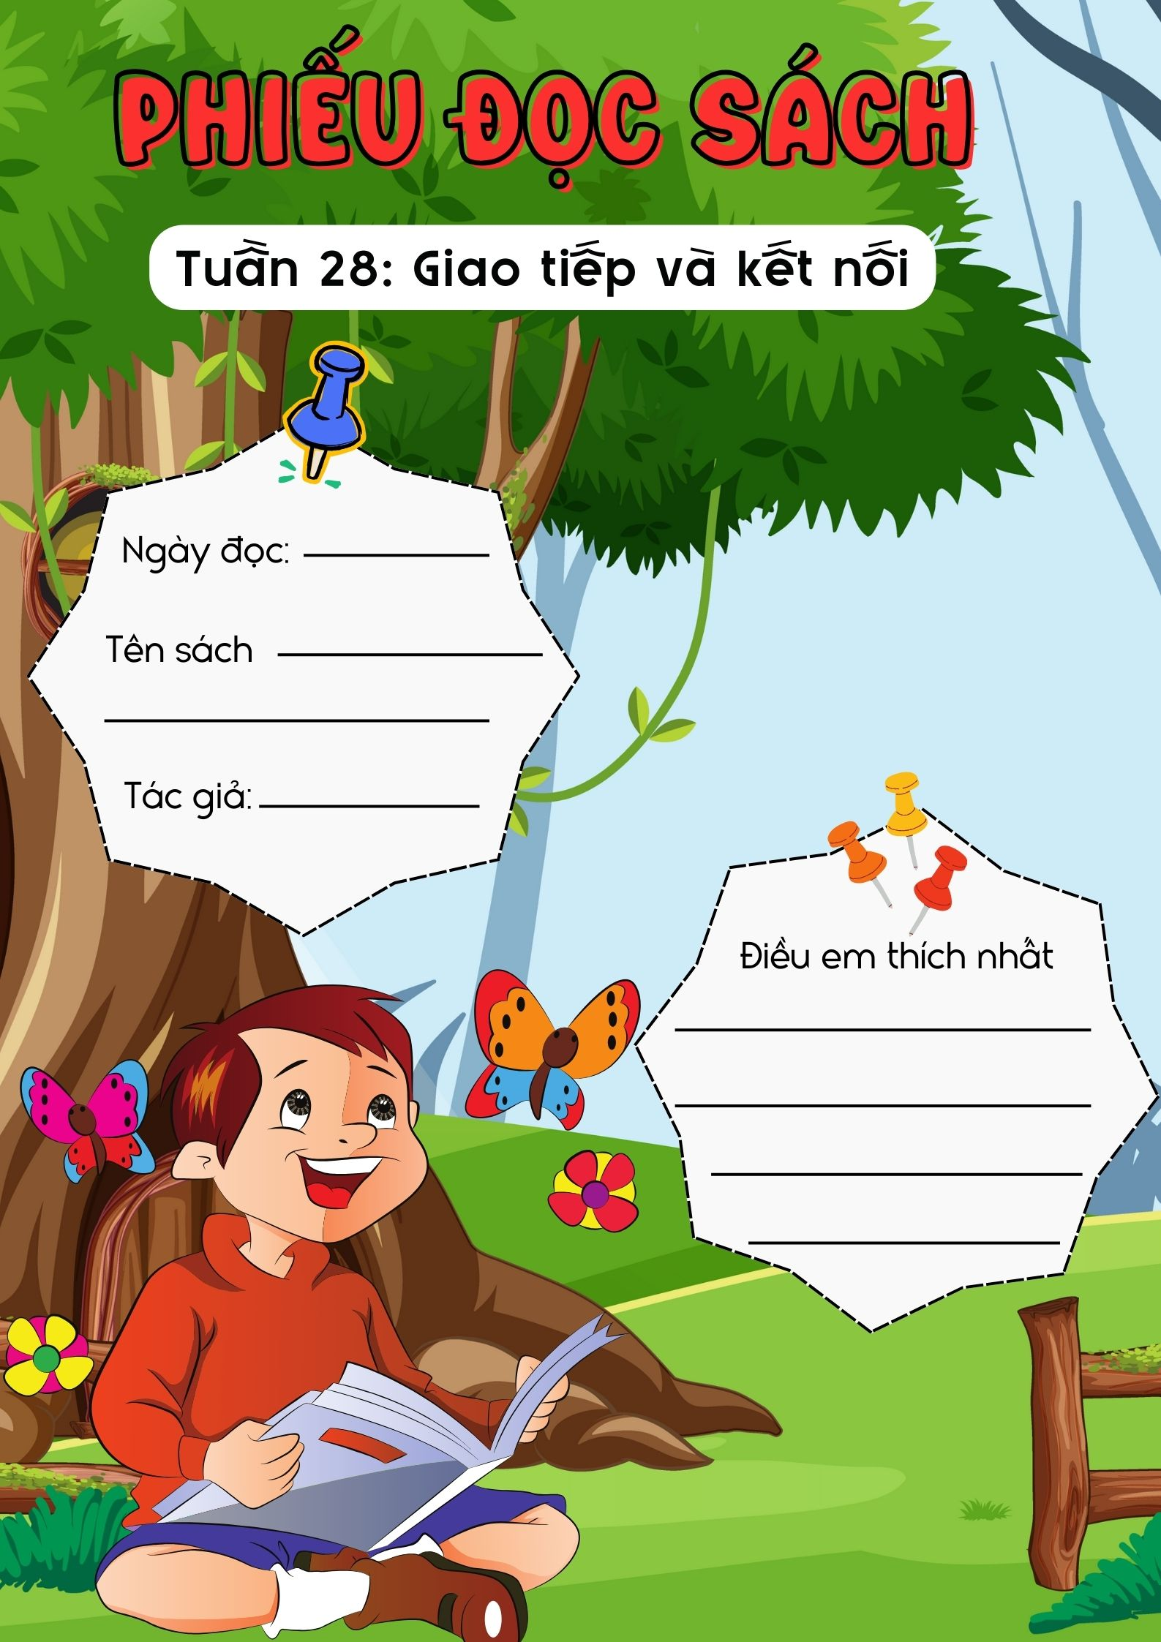
Viết vào phiếu đọc sách

